Slide 1
Aulas SENAC
Desenvolvimento Web para Adolescentes
Pablo Garcia
Introdução à computação

Slide 2
Quem sou
Pablo Garcia
41 anos
Eng Mecânico e Dev Web Full Stack
Experiências:
Conexão de APIs
Desenvolvimento de sistemas
Desenvolvimento de sites
Aulas de CAD e Pacote Office
Notes:
E vocês, quem são?
Nome
Idade
Experiência com desenvolvimento
Por que quis fazer o curso

Slide 3
Como funciona um computador?
ENTRADA
PROCESSAMENTO
SAÍDA
INPUT
PROCESS
OUTPUT

Slide 4

Como funciona um computador?

Slide 5
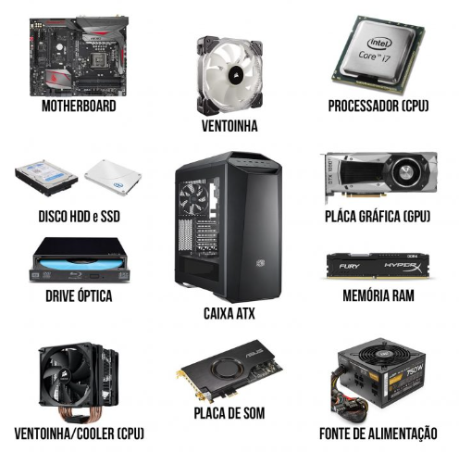
Como funciona um computador?

Slide 6


Como funciona um computador?

Slide 7
Obrigado
Desenvolvimento Web para Adolescentes
Pablo Garcia

